Slide 1
Компоненты ландшафта
8 класс.
Введение в ландшафтную экологию

Slide 2
Ответьте на вопросы:
1. Сколько уровней геосистем существует?
2. Какие геосистемы относят к:
а) планетарному
б) региональному
в) локальному уровню?
В чем отличие этих трех уровней?
3. Какие признаки позволяют разделить
территорию на геосистемы?
4. Что называется ландшафтом?

Slide 3
КОМПОНЕНТЫ ЛАНДШАФТА
1. Геологическая порода
2. Рельеф
Это основа, на которой формируется
ландшафт. От неё зависит тип почв,
состояние грунтовых вод, тип
раститительности и т. д.
Рельеф – неровности земной
поверхности

Slide 4
КОМПОНЕНТЫ ЛАНДШАФТА
3. ВОДА
4. ВОЗДУХ
«Вода – возница природы.»
Леонардо да Винчи
Роль воздуха велика для
всего живого

Slide 5
КОМПОНЕНТЫ ЛАНДШАФТА
5. Климат
океаны
льды
снега
АТМОСФЕРА
В формировании климата
принимает участие
вся планета
растительность
почвы
Человеческая
деятельность

Slide 6
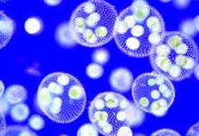
КОМПОНЕНТЫ ЛАНДШАФТА
7. Животные
6. Растительность
8. Микроорганизмы

Slide 7
КОМПОНЕНТЫ ЛАНДШАФТА
ПРИРОДНЫЕ
Геологическая порода
Рельеф
Воздух
Вода
Климат
Растительность
Животные
Микроорганизмы
Могут встречаться в любом ландшафте(природном, природно-
антропогенном, антропогенном)

Slide 8
КОМПОНЕНТЫ ЛАНДШАФТА
9. Человек
10. Техновещество
СОЦИАЛЬНО-ЭКОНОМИЧЕСКИЕ

Slide 9
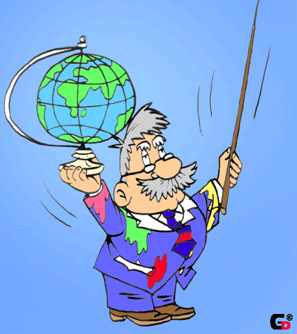
Географическая оболочка – сложная геосистема,
компоненты которой не только тесно
взаимодействуют между собой, но и связаны с
компонентами геосистем более низкого уровня

Slide 10
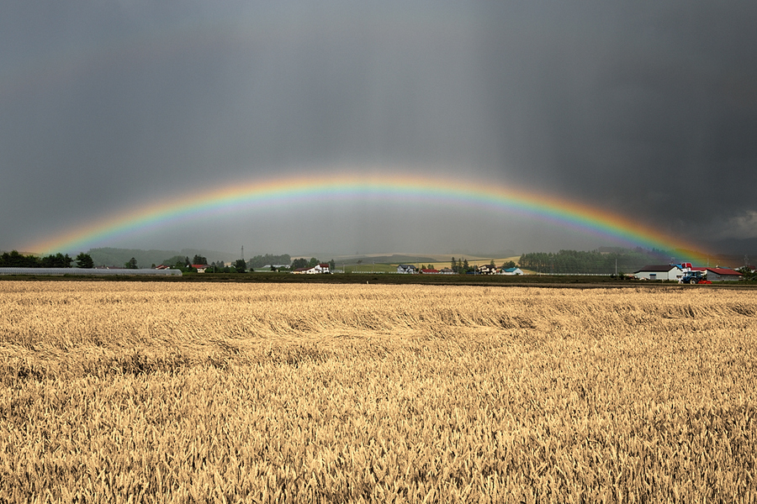
Задание. Ответьте на вопрос:
Как взаимодействуют компоненты на лугу или в лесу?
Все компоненты связаны друг с другом, обмениваются
водой, химическими веществами и энергией.
Такой обмен принято называть
метаболизмом дандшафта.

Slide 11
Связь между компонентами или внешним
воздействием и геосистемой любого уровня
принято называть прямой связью.
«Отклик» геосистемы или компонента на это
воздействие – обратная связь.
Обратная сязь
положительная отрицательная

Slide 12
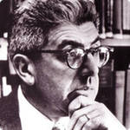
Принципы Коммонера
Все связано со всем.
Все должно куда-то деваться.
Ничто не дается даром.
Природа знает лучше.
Барри Коммонер американский биолог и эколог
Родился в Бруклине. Окончил университет штата
Колумбия со степенью бакалавра. В 1938 получил
магистерскую степень, в 1941 — докторскую.

Slide 13
Домашнее задание
§ 1.3.
Задание № 1 на стр. 16 письменно

